Slide 1

Como o Gás Natural Afeta a Competitividade da Indústria no Brasil
Câmara dos Deputados – 24/09/2013
Comissão de Desenvolvimento Econômico, Indústria e Comércio

Slide 2



Slide 3

A ANFACER
Associação Nacional dos Fabricantes de Cerâmica para Revestimentos, Louças Sanitárias e Congêneres
Fundada em 1984, a associação obteve, ao longo dos anos, avanços significativos no desenvolvimento do setor cerâmico brasileiro, com foco em:
INCREMENTO DE SUA COMPETITIVIDADE
AMPLIAÇÃO DE MERCADOS

Slide 4
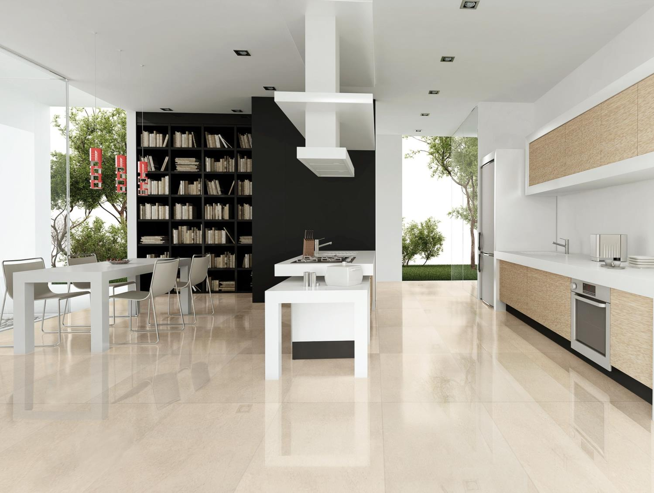
A INDÚSTRIA BRASILEIRA DE CERÂMICA
PARA REVESTIMENTOS
Maior produtor mundial
866 milhões de metros quadrados (2012)
Maior mercado consumidor mundial
803 milhões de metros quadrados (2012)
2º
Exportação nos últimos 10 anos (2003 a 2012)
879 milhões de metros quadrados / 3.3 bilhões de dólares (metragem equivalente a 100 mil campos de futebol)
Exporta para 113 países, tendo como principal destino o continente americano, em especial América Central e América do Sul

Slide 5
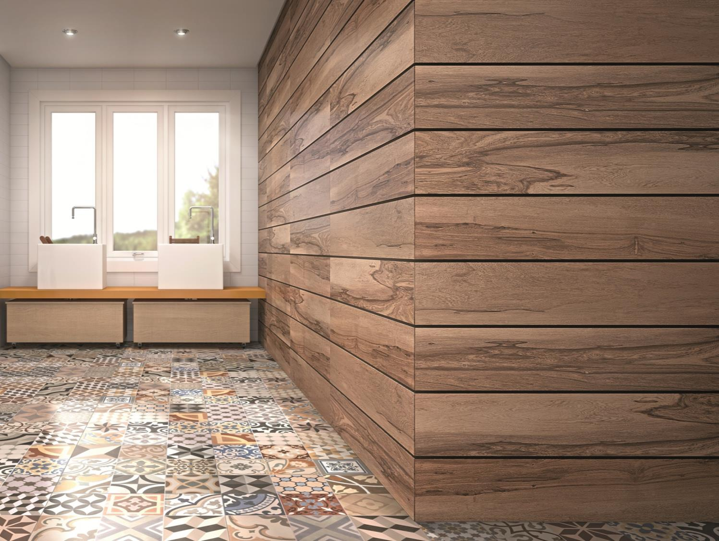
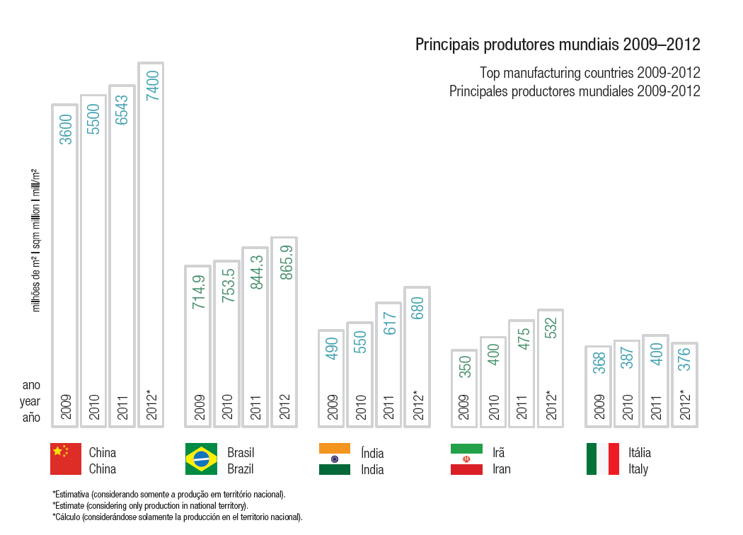
PRINCIPAIS PRODUTORES MUNDIAIS

Slide 6
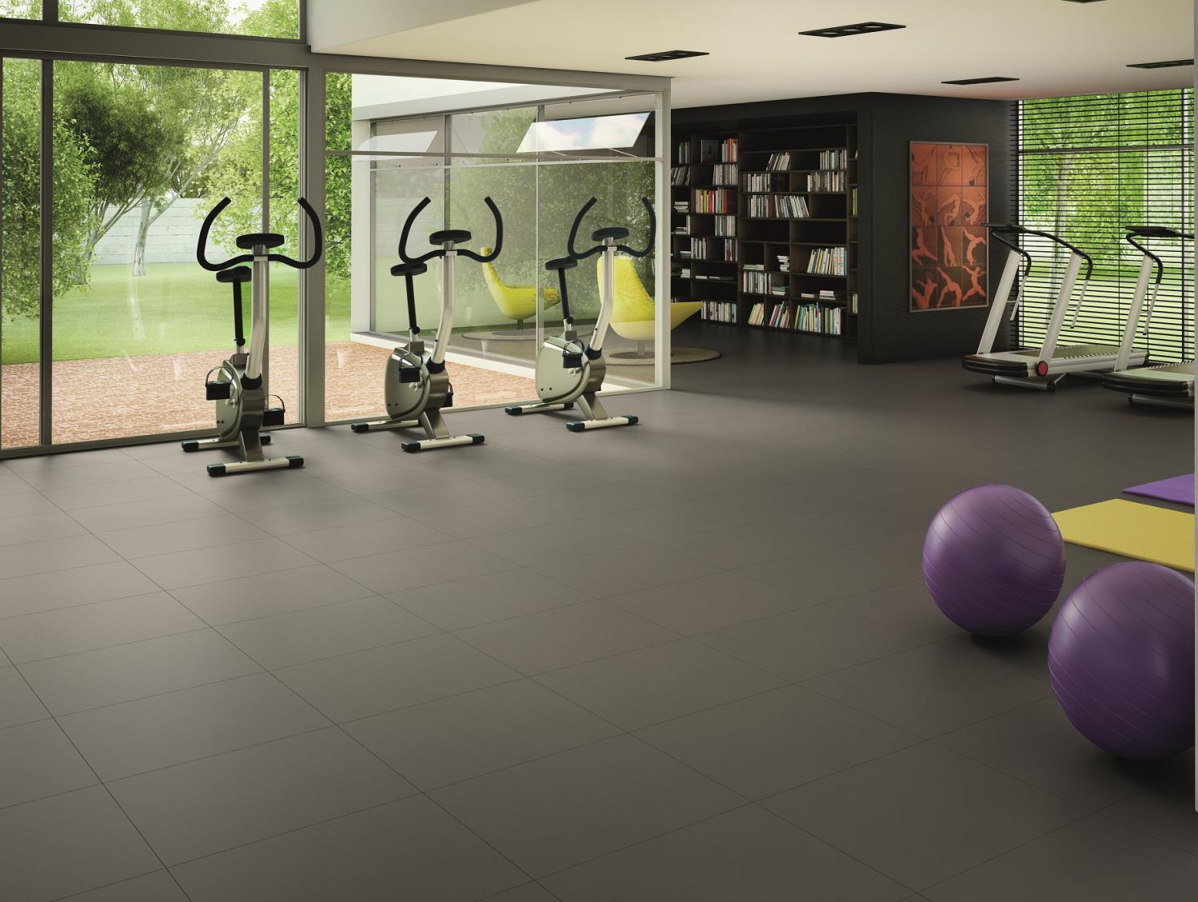
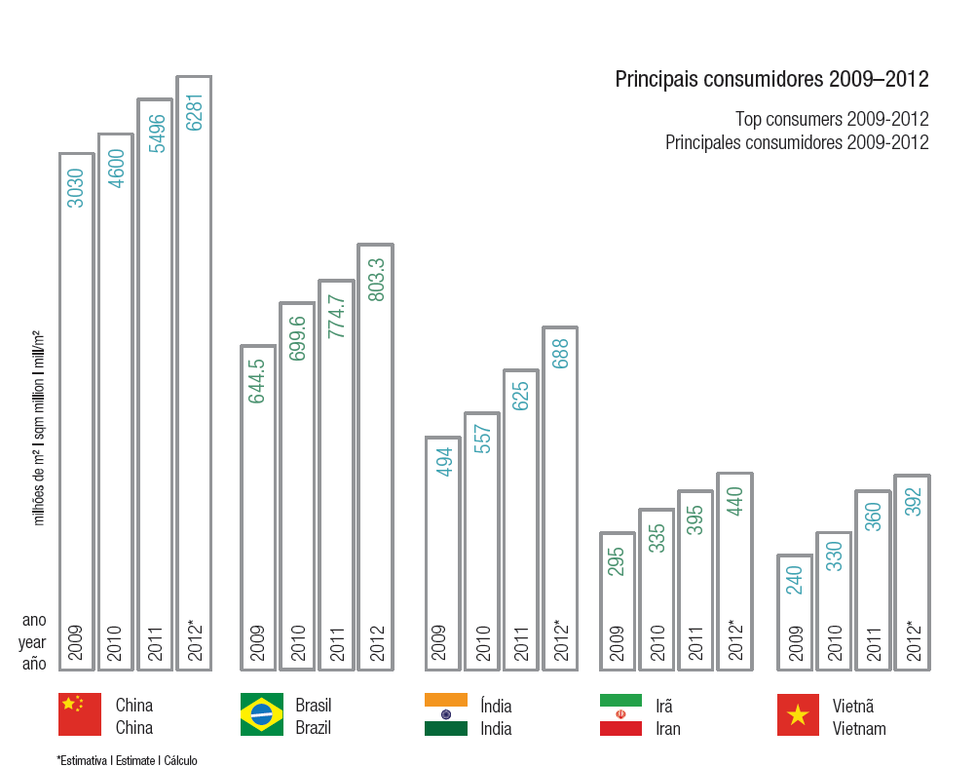
PRINCIPAIS CONSUMIDORES

Slide 7
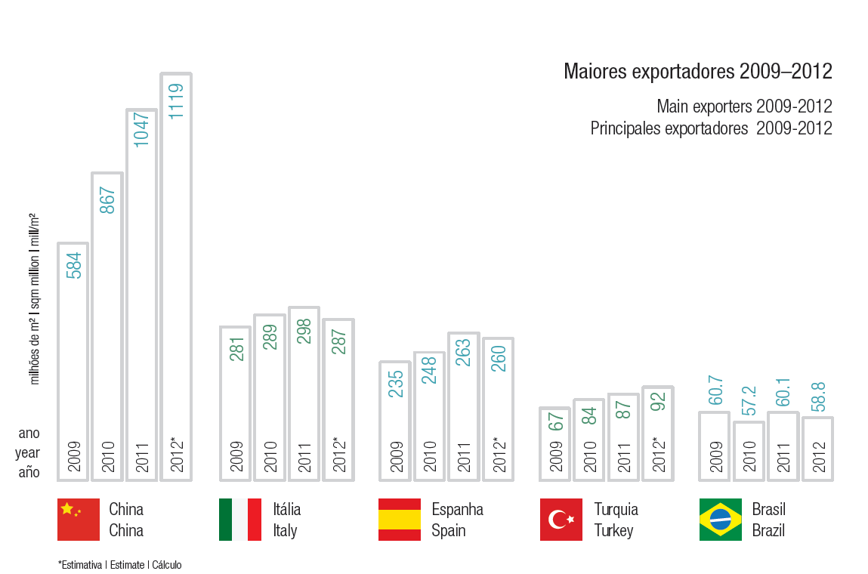
PRINCIPAIS EXPORTADORES
Alcançou o patamar de 3º maior exportador em 2001

Slide 8

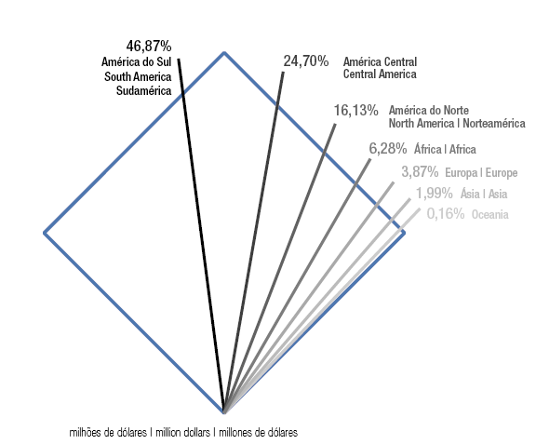
DESTINOS DAS EXPORTAÇÕES BRASILEIRAS
46,50%
26,88%
14,90%
6,27%
3,37%
1,91%
0,17%

Slide 9
IMPORTÂNCIA DO SETOR PARA A ECONOMIA
Indústria presente em 16 Estados brasileiros
Capital eminentemente nacional
200 mil postos de trabalho ao longo da cadeia produtiva
Tradição no consumo da cerâmica pelo mercado brasileiro
Indústria brasileira de revestimentos cerâmicos é uma das principais protagonistas no mercado mundial do segmento

Slide 10
PLANO ESTRATÉGICO DA ANFACER

Slide 11
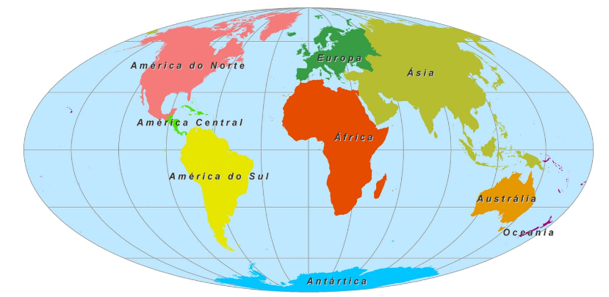
PLANO DE INTERNACIONALIZAÇÃO
PROCESSO DE INCORPORAR À IDÚSTRIA BRASILEIRA DE REVESTIMENTOS CERÂMICOS CONCEITOS DE COMPETÊNCIA E COMPETITIVIDADE GLOBAIS
- Exportar é um subproduto do processo de internacionalização

Slide 12
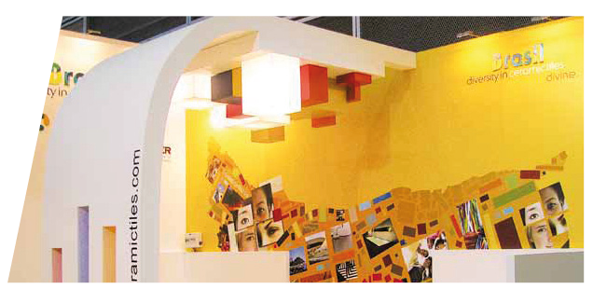

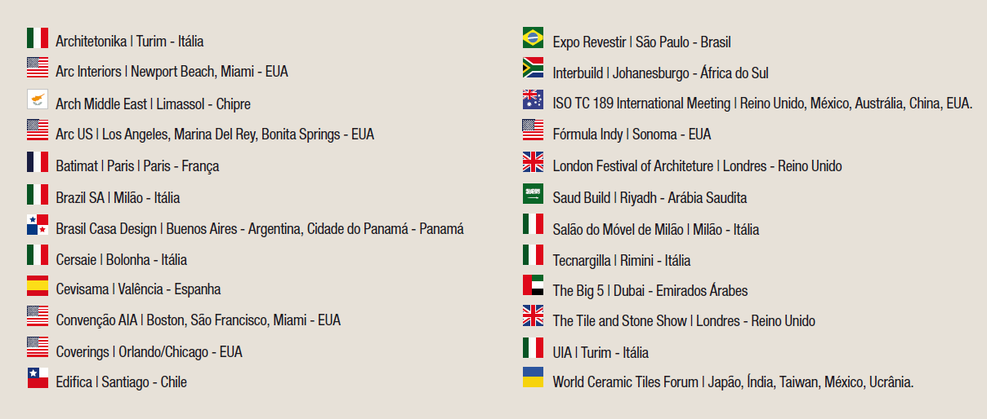
ANFACER
Participação nos principais
eventos internacionais do setor

Slide 13
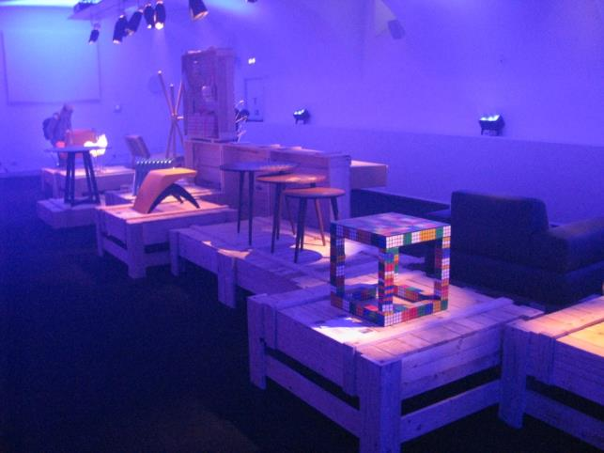
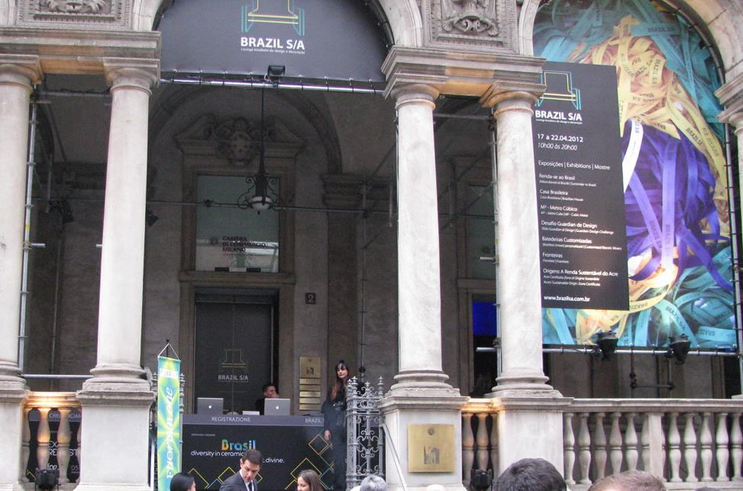

BRAZIL S/A
Milan – Italy

Slide 14
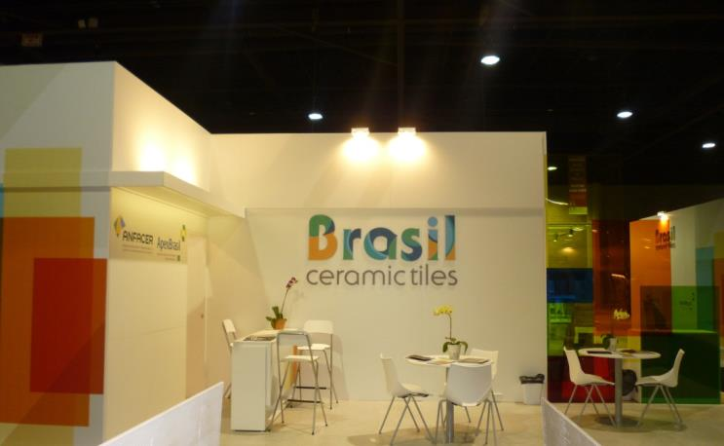
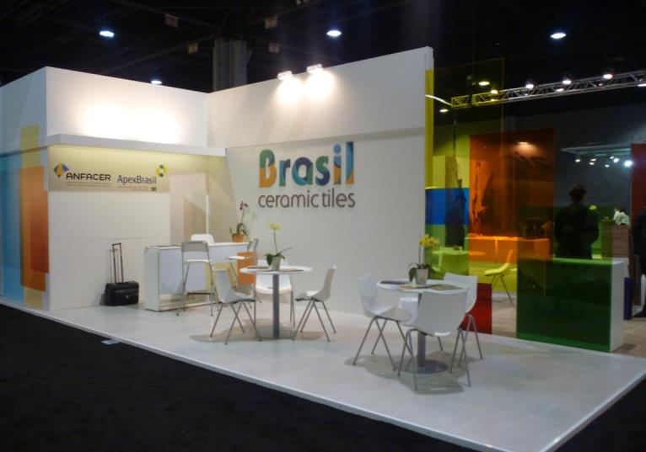
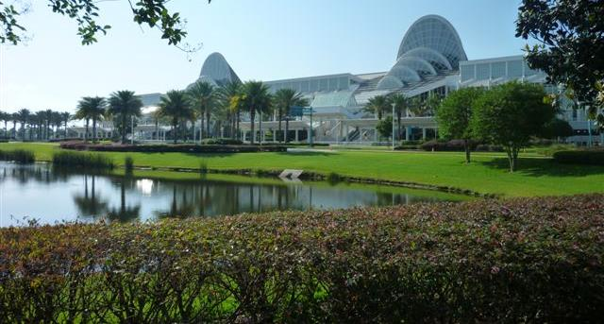
COVERINGS
Orlando – United States

Slide 15
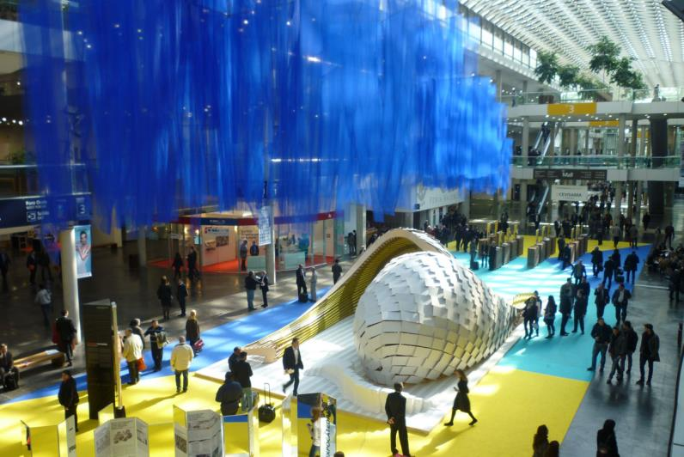
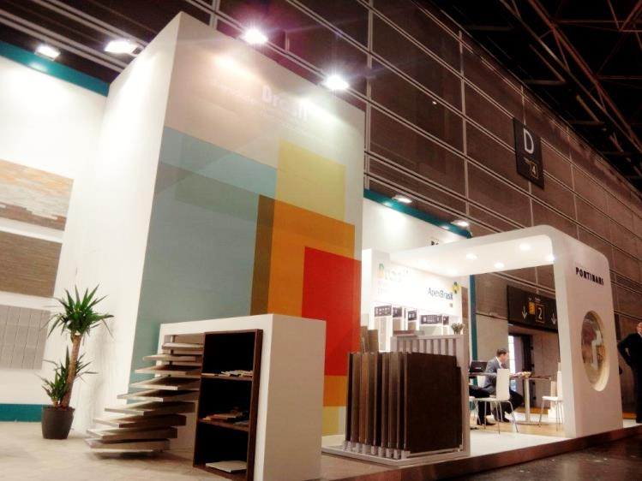
CEVISAMA
Valencia - Spain

Slide 16
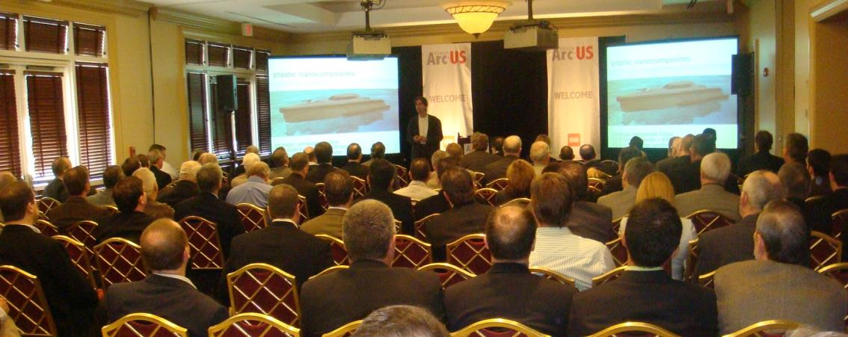
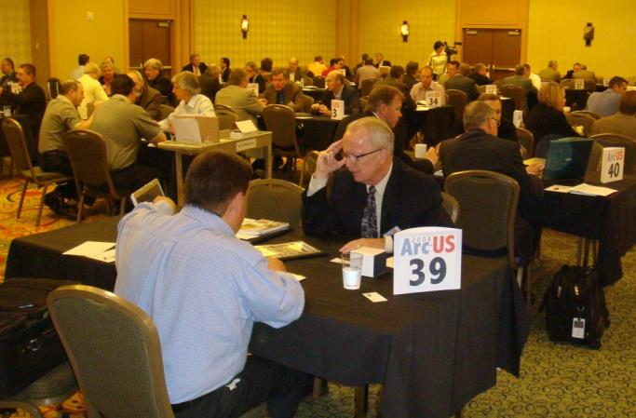

ARC US
California / Middle East / Bonita Springs / Marina Del Rey

Slide 17
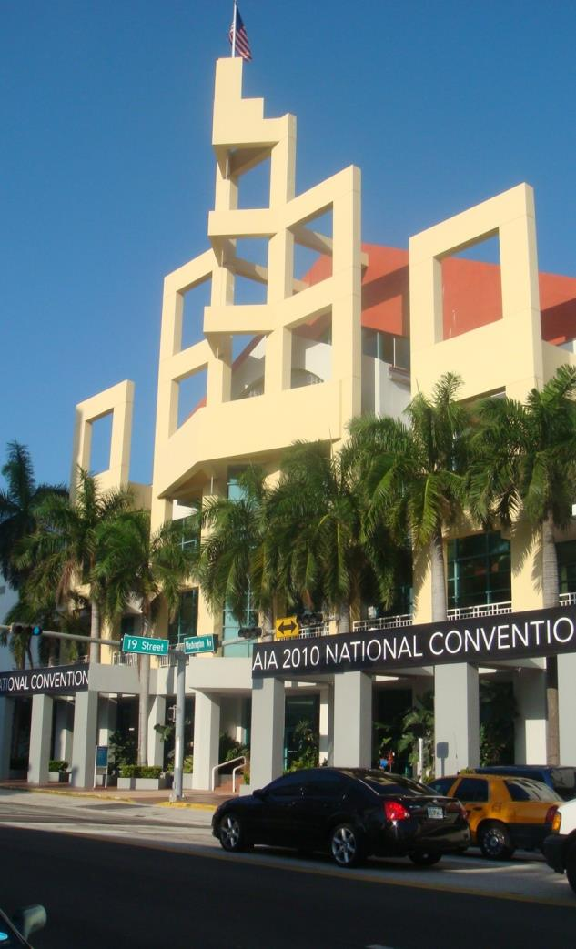
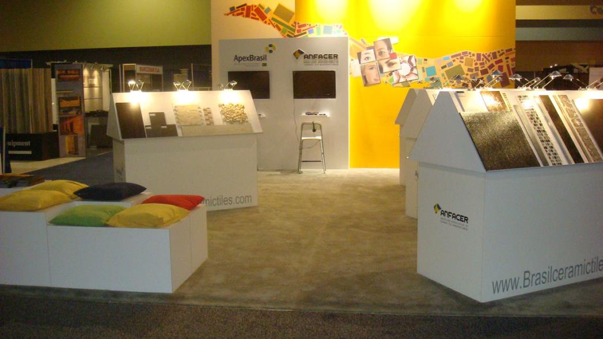
AIA
Miami, Boston, San Francisco
United States

Slide 18
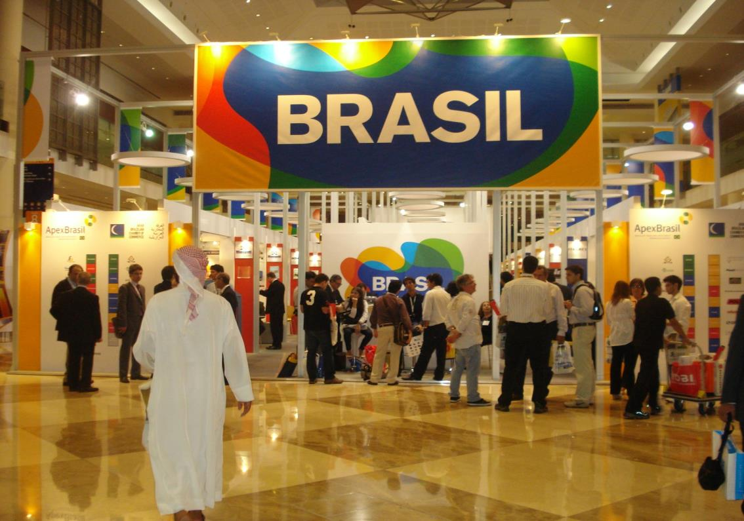
Big 5
Dubai

Slide 19
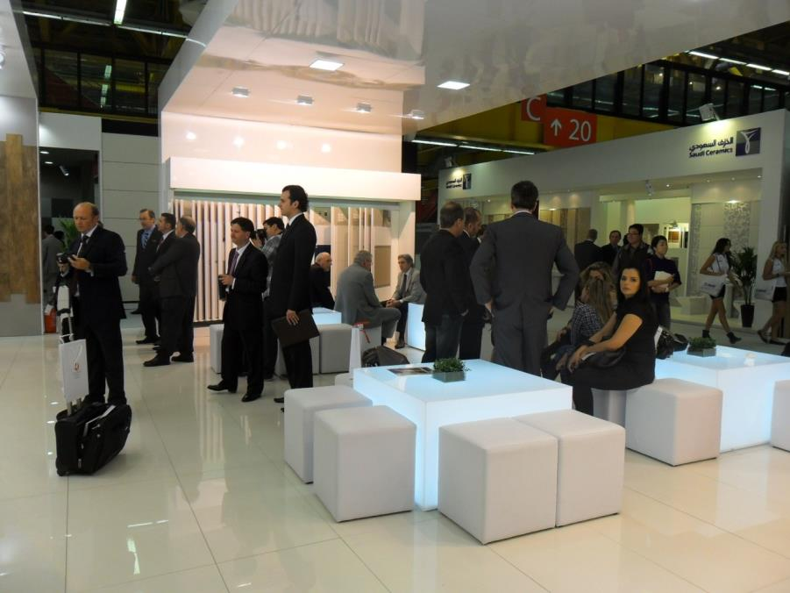
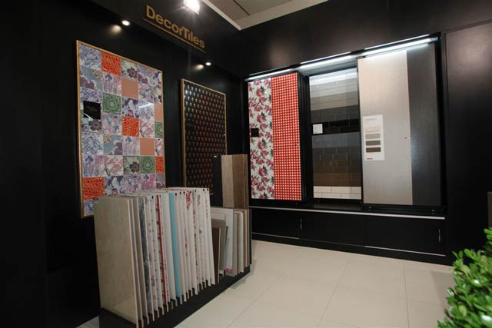
Cersaie
Bologna – Italy

Slide 20
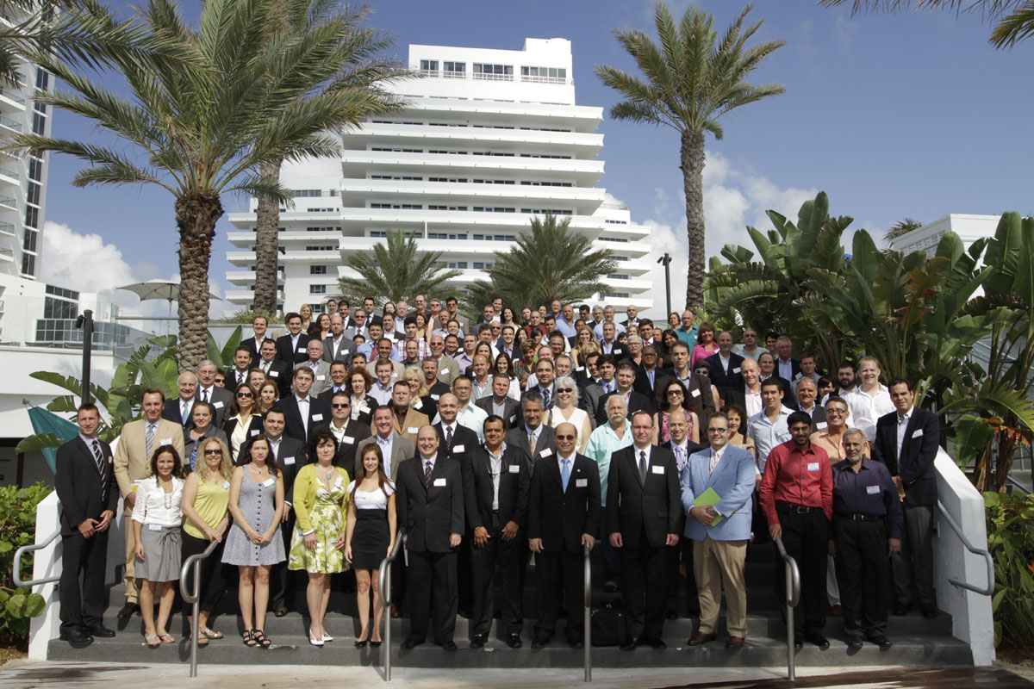
BCTE
BCTE – Brazilian Ceramic Tiles Experience / Miami-EUA

Slide 21

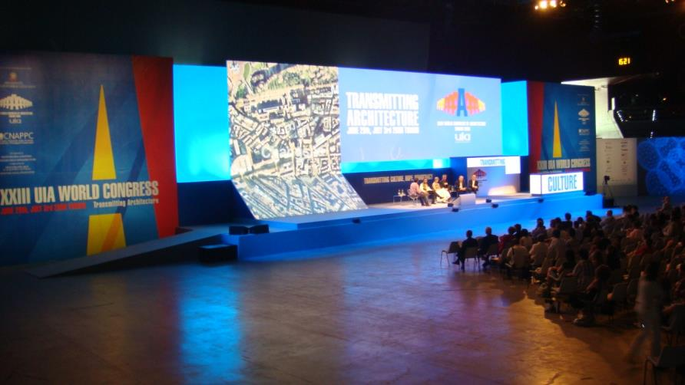
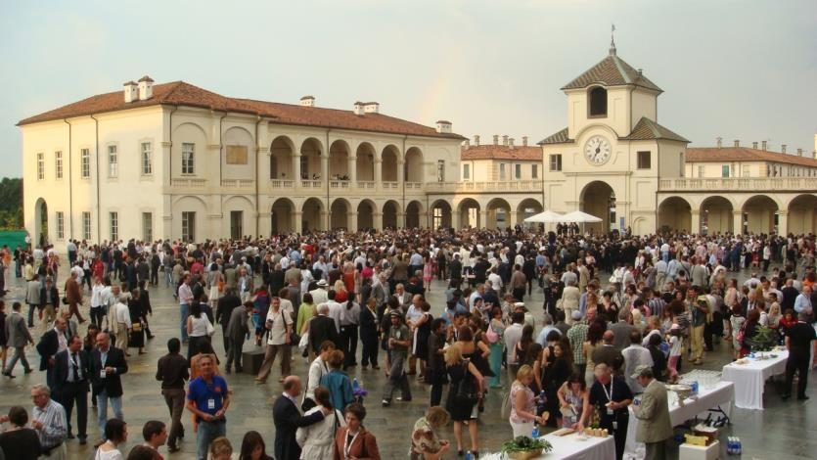
UIA / Architektonika
Torino - Italy

Slide 22

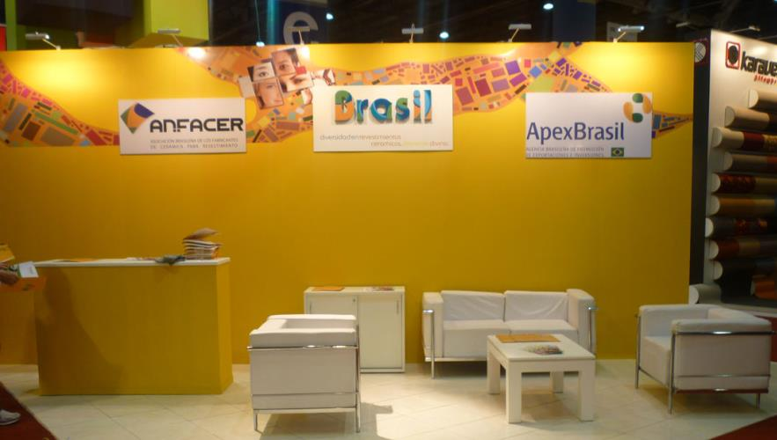
Batimat Expovivienda
Buenos Aires – Argentina

Slide 23
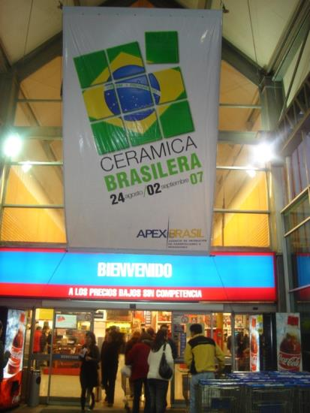
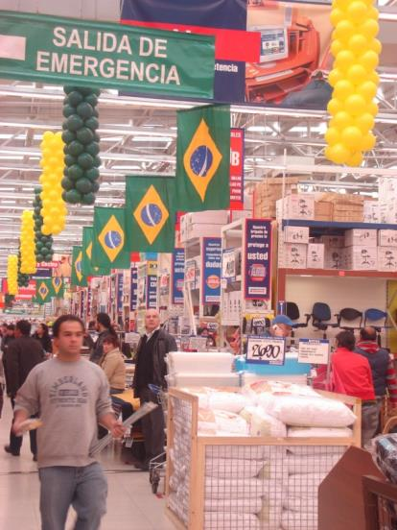
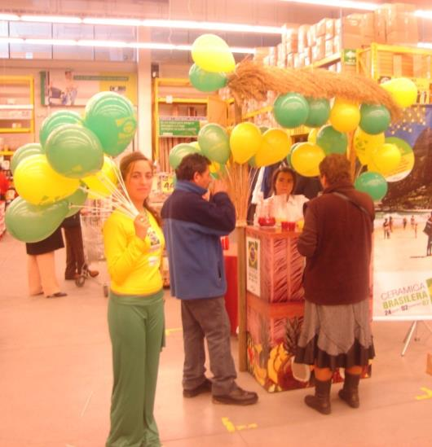
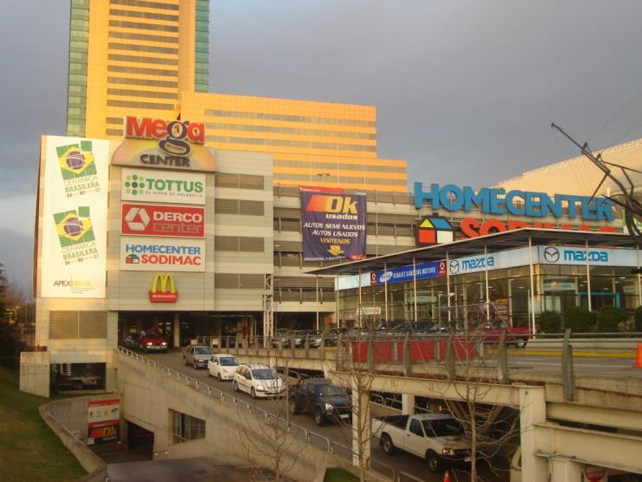
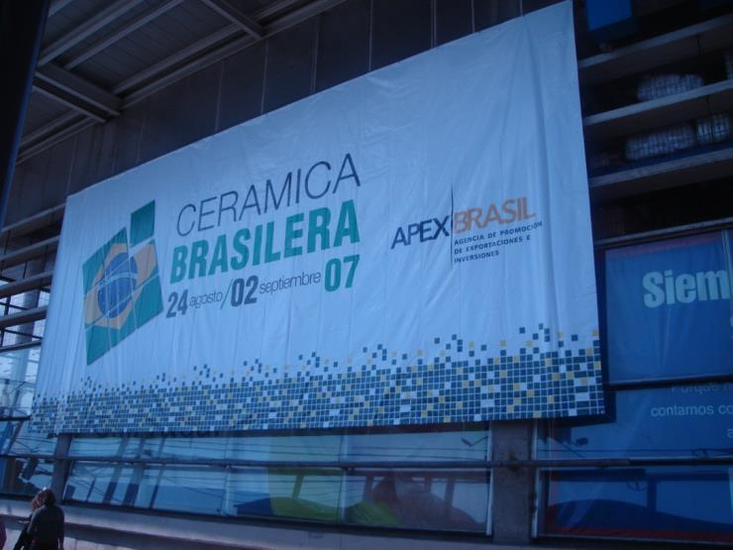

CHILE

Slide 24
ESTRATÉGIAS SETORIAIS
1 - Modernização de processos e produtos: principal vetor foi a unificação da matriz energética (gás natural)
2 - Promoção comercial: criação da EXPO REVESTIR (um dos 3 mais importantes eventos de negócio do setor no mundo); parceria Apex Brasil
3 – Certificação: criação do CCB – Centro Cerâmico do Brasil (órgão certificador oficial do setor/ credito ao Inmetro) para adequação às normas internacionais
4 - Fortalecimento institucional do setor: presença permanente em todos os fóruns de interesse da indústria; articulação com entidades e órgãos governamentais; ação ativa na cadeia da construção civil

Slide 25
MODERNIZAÇÃO DE PROCESSOS E PRODUTOS
Unificação da matriz energética em torno do gás natural:
Transferência para uma matriz limpa, uniforme e competitiva
Modernização e atualização do parque fabril
Implantação de novas linhas de produção (criação da indústria do porcelanato)
Ganhos em competitividade, elevando a indústria nacional a grande protagonista mundial do setor
A partir de 2003/2005 o preço do gás natural começou a minar a competitividade do setor

Slide 26
MATRIZ ENERGÉTICA
- Evolução do Custo do GN
Comparativo X concorrentes internacionais
Dados do setor (exportação e importação)

Slide 27
Aspectos essenciais da cadeia produtiva
Complexidade da cadeia amplia focos de atenção e enseja grandes esforços na coordenação institucional à ANFACER
Montante
Mineração
Extração de Matérias Primas
Distribuidoras
Recursos Energéticos
Energia Elétrica
Produção de Revestimentos Cerâmicos
Gás Natural
Treinamento e capacitação profissional
Instituições de Fomento, Apoio e Pesquisa
Produtores de Bens de Capital
Máquinas & Equipamentos
Inovações
Pesquisa e Desenvolvimento
Ass. Técnica
Produtores de Colorifícios
Insumos
Certificação
Design
Estoque
Financiamento
Ass. Técnica
Distribuição
Jusante
Construtoras
Arquitetos, decoradores e especificadores
Home Centers
Revendedores de Médio e Pequeno Porte
Canais de
Exportação
Instalação e Assentamento
Consumidor final

Slide 28
Características do Mercado
Oferta
Padrão Tecnológico
Cadeia Produtiva
Matriz Energética
Padrão de Concorrência
Vetores Competitivos
Mercado de Revestimento Cerâmico
Demanda
Flutuações do ritmo da atividade econômica (Construção Civil)
Ex. Crescimento Econômico, Nível e distribuição de Renda, Crédito Habitacional, etc.
Concorrência com produtos cerâmicos de outros países
Concorrência com produtos substitutos para revestimento
Ex.: Pedras naturais, revestimentos têxteis e de papel, vinil, borracha, plásticos (PVC), madeiras, laminados , concreto aparente, pré-fabricado ou moldado, ergamassas, etc.
Desenvolvimento e adaptação a novas aplicações
Expansão do seu mercado tradicional (residencial e comercial) para outros projetos e obras, incluindo hotéis, aeroportos, hospitais, projetos paisagísticos etc.

Slide 29
CONSUMO ENERGÉTICO DO SETOR
A disponibilidade de recursos energéticos é uma premissa básica para operação e gestão de instalações industriais, sendo por vezes o principal fator no custo de produção ao lado das matérias-primas.
Para além do consumo de energia elétrica, associado à operação das instalações e maquinários utilizados na moagem, mistura e conformação das peças, a presença de processos de atomização (via úmida), secagem e queima nas etapas produtivas das peças de revestimento cerâmico exige grande consumo de energia, principalmente de gás liquefeito de petróleo (GLP) e gás natural (GN).

Slide 30
CENÁRIO ATUAL
A importância atual do gás natural para a indústria é resultante de uma estratégia de modernização tecnológica (conversão energética), conquista de competitividade e surgimento de uma indústria atualizada (produtos diferenciados e com design)
O setor cerâmico é o segundo maior consumidor de gás natural no país (segundo o BEM/ 2012 responde por cerca de 13,3% do consumo industrial brasileiro)
25% do custo do m2 da cerâmica é referente à energia, fundamentalmente o gás natural

Slide 31
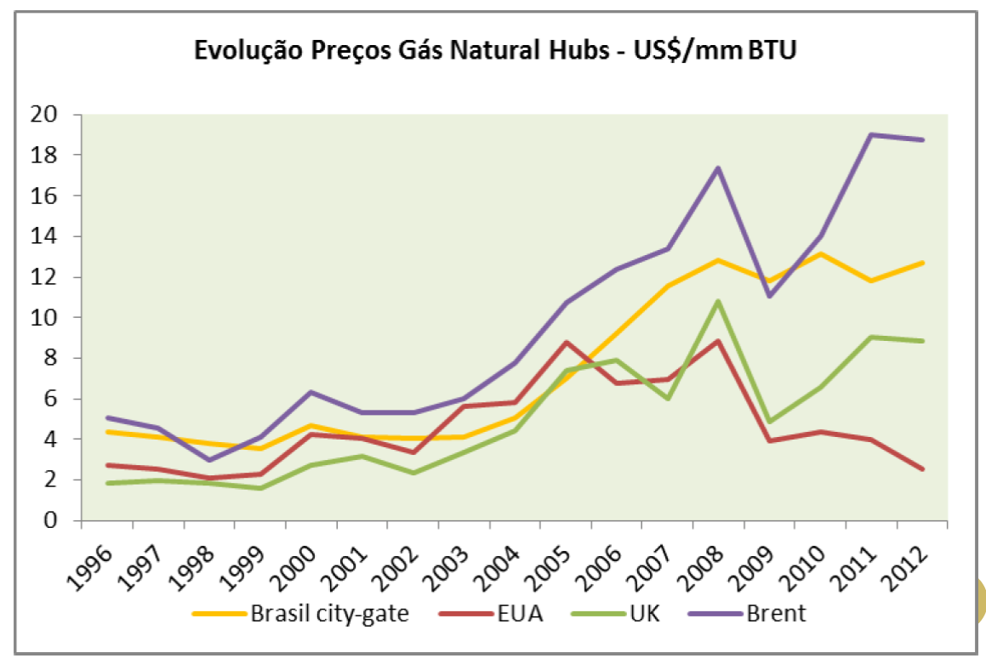
COMPARATIVO DE PREÇOS INTERNACIONAIS
No Brasil:
Aumento de 250% entre 2004 e 2010
Inflação de 40%
Aumento da energia elétrica de 51%
Fonte: Ieda Gomes - Energix Strategy Ltd no 14º Encontro de Energia da FIESP

Slide 32
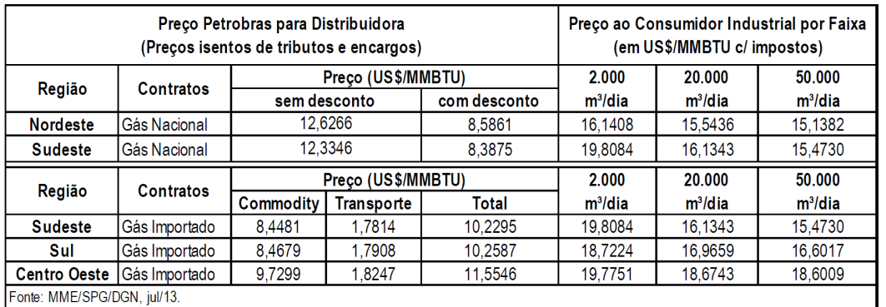
CUSTO POR REGIÃO

Slide 33
HISTÓRICO EXPORTAÇÕES PRINCIPAIS PLAYERS
O Brasil já chegou a exportar quase 30% da produção nacional. Hoje exporta cerca de 7% (a meta estratégica era exportar atualmente em torno de 40%)
Neste mesmo período a China aumentou suas exportações em mais de 4.600%
(Volume/ em milhões de m2)

Slide 34
HISTÓRICO EXPORTAÇÕES BRASILEIRAS (VOLUME)
As exportações brasileiras em 2012 voltaram ao mesmo patamar de volumes exportados no ano 2000
(Volume/ em milhões de m2)

Slide 35
HISTÓRICO EXPORTAÇÕES BRASILEIRAS (RECEITA)
A receita (em milhões de dólares) com as exportações já foi 158% maior que a atual
(Receita/ em milhões de U$)

Slide 36
IMPORTAÇÕES BRASILEIRAS DA CHINA
9300%
As importações brasileiras de revestimentos cerâmicos provenientes da China cresceram mais de 9.300% de 2005 a 2011
9.300%

Slide 37
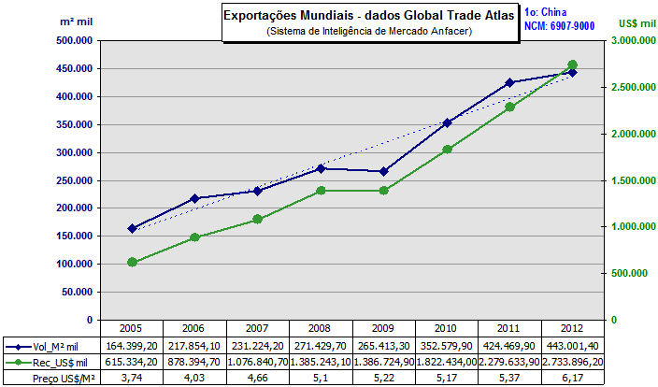
EXPORTAÇÃO DE PORCELANATO - CHINA
Enquanto a exportação chinesa de porcelanato técnico cresceu mais de 269% nos últimos 7 anos...

Slide 38
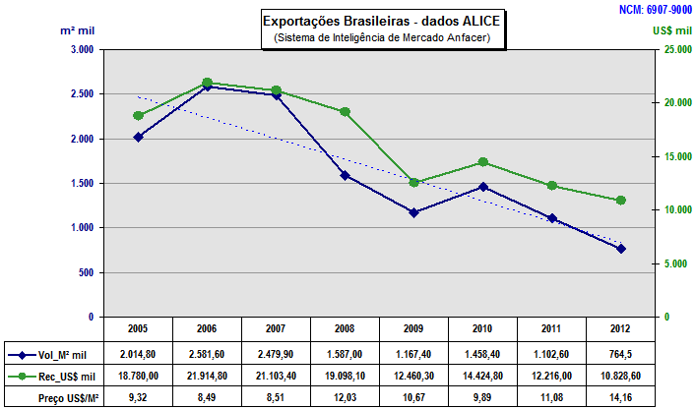
EXPORTAÇÃO DE PORCELANATO - BRASIL
... as exportações nacionais deste mesmo produto retraíram mais de 62%

Slide 39
ESTRATÉGIAS SETORIAIS
Concorrência, continuidade, acessibilidade no fornecimento de gás natural: dada a dependência na utilização de gás proveniente da Bolívia e as diferenças no abastecimento e a na precificação do recurso nas diferentes regiões do país, a produção e a competitividade das empresas pode ser comprometida;
Em particular, o cenário aponta para a necessidade de geração de um ambiente competitivo na indústria de gás, com ampliação da infraestrutura de escoamento offshore e transporte, e a consequente redução das barreiras à entrada de novos players (supridores) no mercado nacional.

Slide 40
EXPO REVESTIR

Slide 41



O maior evento de soluções para acabamentos da América Latina
VÍDEO ANFACER
Mais de
48.000 visitantes
de 60 países

Slide 42
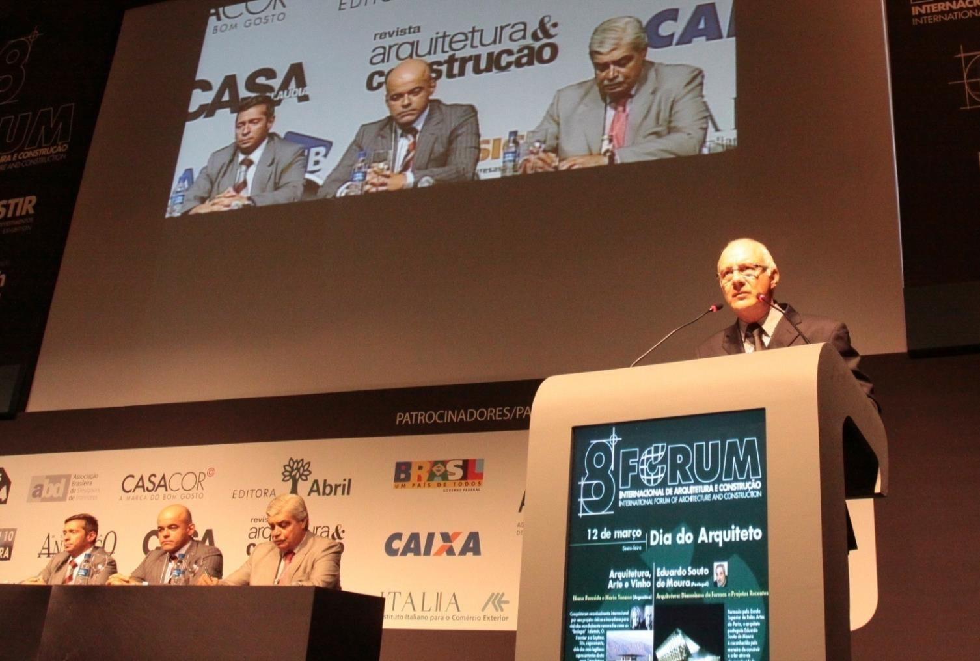

Slide 43
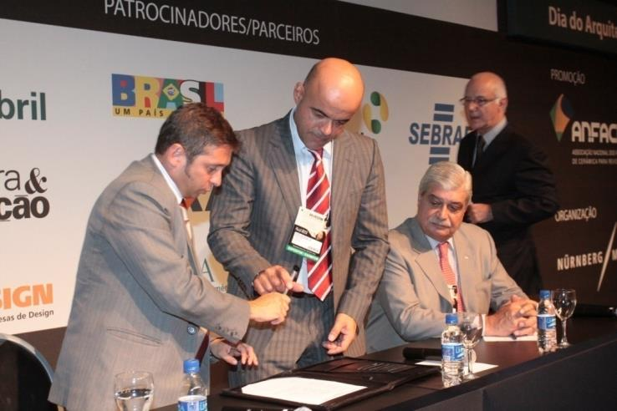

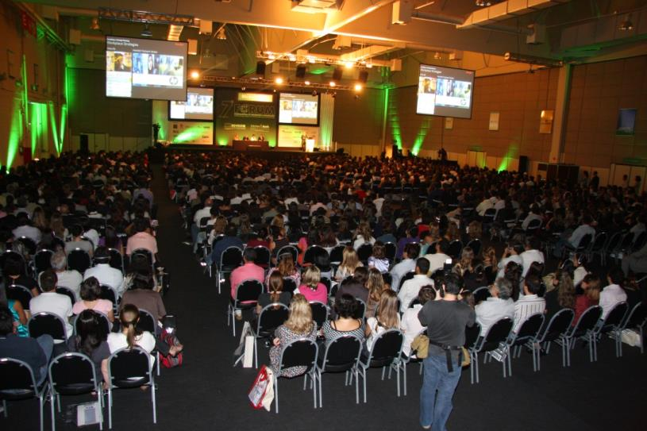

Slide 44
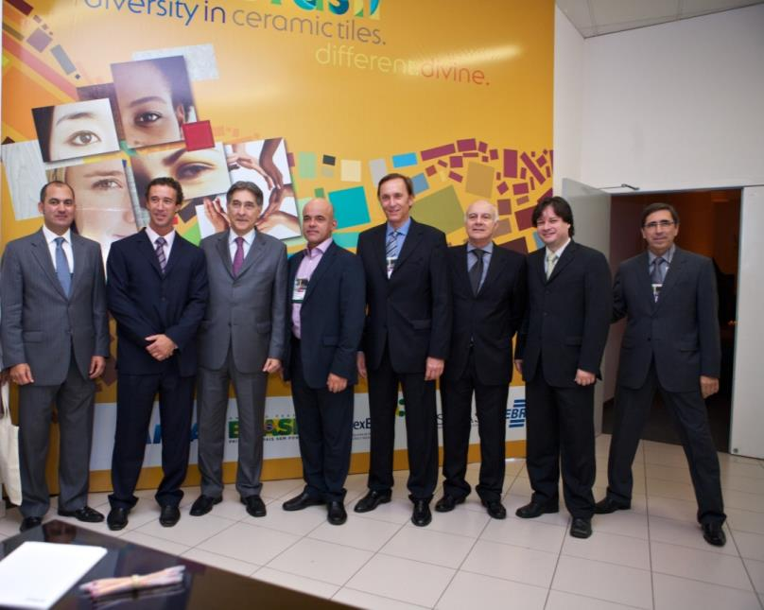
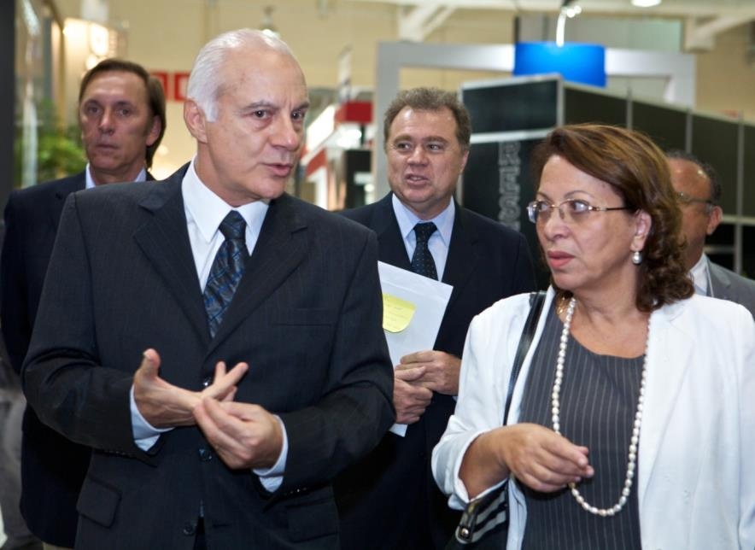


Slide 45


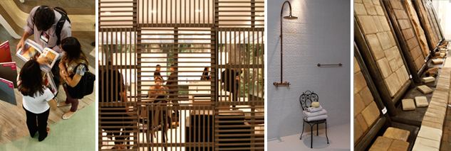

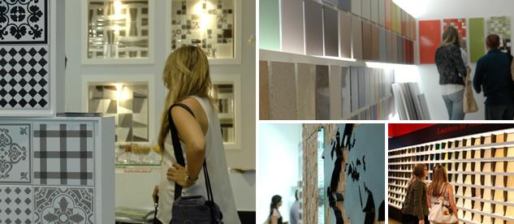


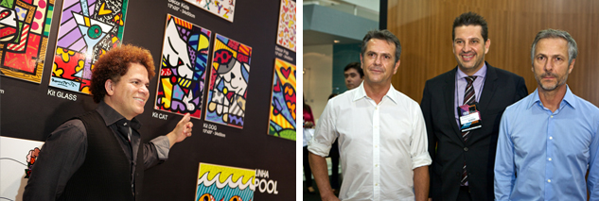
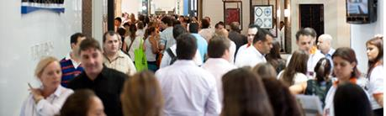
GALERIA DE FOTOS

Slide 46




GALERIA DE FOTOS

Slide 47

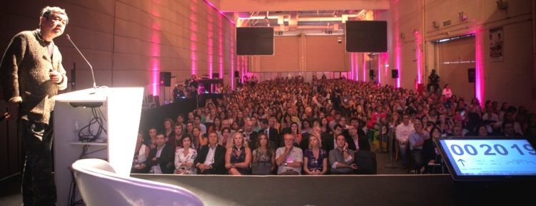
GALERIA DE FOTOS

Slide 48
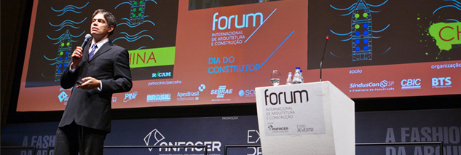
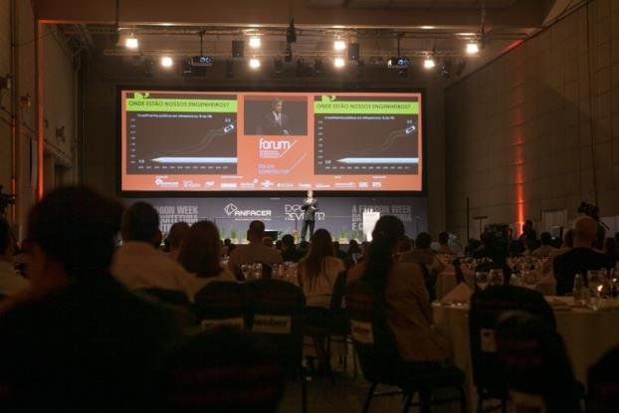
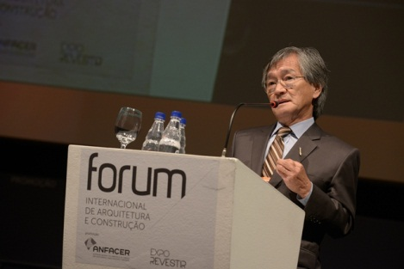
GALERIA DE FOTOS

Slide 49


GALERIA DE FOTOS

Slide 50



Slide 51
CONCLUSÃO
O gás natural é a fonte energética do século 21 e o grande fator de competitividade para a indústria nacional. É fundamental a garantia de abastecimento com custos internacionalmente competitivos. Para isso a ANFACER defende:
Aporte de recursos governamentais para reduzir o custo de transporte e promover a desverticalização do segmento;
Implementar sistema claro de formação e controle de preços enquanto não houver uma efetiva competição no mercado brasileiro de gás natural;
Viabilizar o escoamento a partir das plataformas de produção dos produtores de menor porte;
Criar um mercado secundário de gás natural;
Desoneração fiscal - redução das alíquotas de PIS/COFINS para zero;
Criar um Operador do Sistema Nacional de Transporte de Gás;
Incentivar a produção de gás não convencional.

Slide 52
OBRIGADO
Saiba mais: www.anfacer.org.br

